Slide 1
Экологический проект
«Эколята – дошколята друзья и защитники природы»
Вид проекта: Познавательно- исследовательский
воспитатель:
Ямилева Е.А.

Slide 2
Я обнял глобус – шар земной. Один над сушей и водой. В руках моих материки Мне тихо шепчут: «Береги».

Slide 3
Цель проекта: формирование первоначальной системы ценностных ориентаций у дошкольников, действенного отношения к окружающему миру путем становления начал экологической культуры, экологического сознания и мышления
Задачи проекта:
создание условий для экологического образования дошкольников;
- формирование системы элементарных научных экологических знаний, доступных пониманию ребенка-дошкольника;
- развитие познавательного интереса к миру природы;
- развитие положительных нравственных качеств, побуждающих детей к соблюдению норм поведения в природе, в обществе;
-воспитание гуманного, эмоционально-положительного, бережного, заботливого отношения к миру природы и окружающему миру в целом;
- развитие эмоций, чувства эмпатии к объектам природы;
- формирование первоначальной системы ценностных ориентаций (восприятие себя как части природы, взаимосвязи человека и природы, самоценности и многообразие значений природы, ценность общения с природой);
- формирование умения и желания сохранять природу и при необходимости оказывать ей помощь (уход за живыми объектами), а также навыков элементарной природоохранной деятельности в ближайшем окружении;

Slide 4
Прогнозируемый результат
формирование единой системой становления нравственных качеств личности дошкольника посредством экологического воспитания на основе принципа преемственности всех звеньев образовательной цепи;
повышение уровня знаний дошкольников о живой и неживой природе;
воспитание бережного и ответственного отношения к миру природы;
Повышение уровня знаний у родителей и детей об экологии и охране природы
Непосредственные участники проекта:
Педагог дошкольного учреждения
Дети старшего дошкольного
возраста
Родители воспитанников

Slide 5
АКТУАЛЬНОСТЬ
В настоящее время в области экологии просматриваются новые тенденции и проблемы, которые свидетельствуют о необходимости выхода экологического воспитания дошкольников на качественно новый уровень.
В период дошкольного детства в процессе целенаправленного педагогического взаимодействия у детей дошкольного возраста можно сформировать основы экологической культуры, правильного и осознанного отношения к явлениям, объектам живой и неживой природы.

Slide 6
Подготовительный этап:
Знакомство с эколятами, посвящение в эколята.
Чтение с детьми художественной литературы о природе.
Наблюдения на прогулке за природными объектами.
Консультации для родителей: «Экологическое воспитание в семье»,
«В игры разные играем, что мы в детях развиваем».
Участие родителей в акциях «Бум Батл» (по сбору макулатуры), «Кормушка».

Slide 7
Основной этап:
Деятельность с детьми:
Беседы с детьми с использованием игровых обучающих ситуаций: «Зимующие и перелётные птицы» Холодно ли птицам зимой?; «Правила друзей леса»; «Природно-климатические зоны Земли»; «Природные и погодные явления» и др.
Занятия познавательного цикла:
«Наши пернатые друзья», «Как звери к зиме готовятся»; «Домашние и дикие животные»
Рассматривание энциклопедий , альбомов, «Красной книги».
Беседы «Кто в лесу «вредный», а кто «полезный»?»,
«Что помогает животным выжить»
Рассматривание иллюстраций «Птицы», «Животные», «Животные Крайнего Севера» и др.
Исследовательская деятельность: рассматривание птиц на прогулке: воробьи, голуби, вороны;
Игры – эксперименты:
с водой, снегом; посадка семян, уход за комнатными растениями.
Дидактические игры:
«Кто обедал в птичьей столовой?»; «Помогите птицам улететь на юг»; «Зоологическое лото»; Лото «Деревья», «Кто где живет?»
«Где твой домик?»; «Чей нос лучше и пища вкуснее?»; «Земля и ее Жители»; «Животные и их детеныши»; «Целый год»;
Ознакомление детей с растениями, деревьями и кустарниками родного края.
Подвижные игры «Хитрая лиса»; «Волк и зайцы»; «Баба-снеговуха»; «Два мороза» и др.
Труд в уголке природы: полив, протирание листьев, рыхление почвы комнатных растений; работа с календарем природы.
Работа с родителями:
Анкетирование.
Привлечение родителей к участию в природоохранных акциях, конкурсах.
Консультации.
Памятки.

Slide 8
ЗАКЛЮЧИТЕЛЬНЫЙ ЭТАП
Обобщающая беседа с воспитанниками «Земля – наш общий дом»
Подготовка презентации проекта

Slide 9
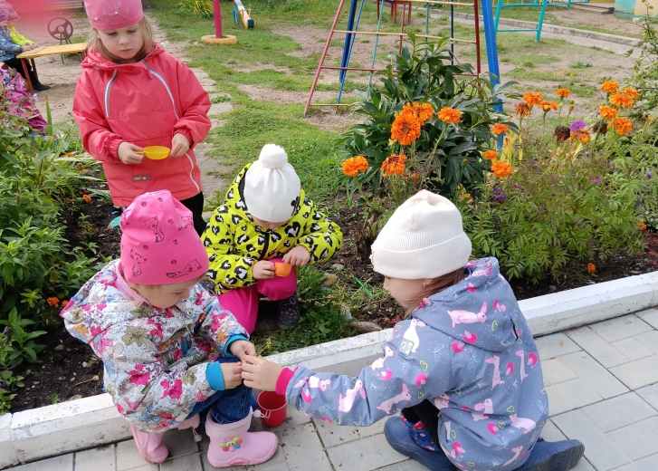
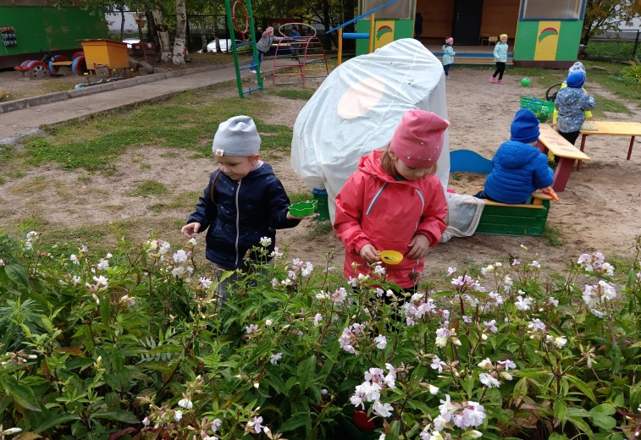
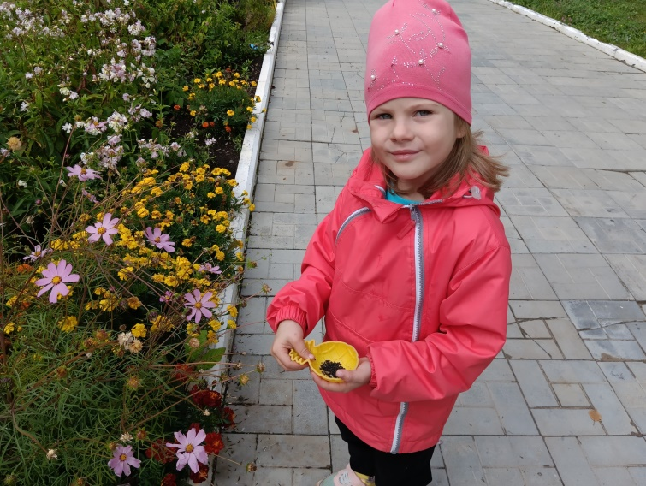
Сбор семян цветов

Slide 10
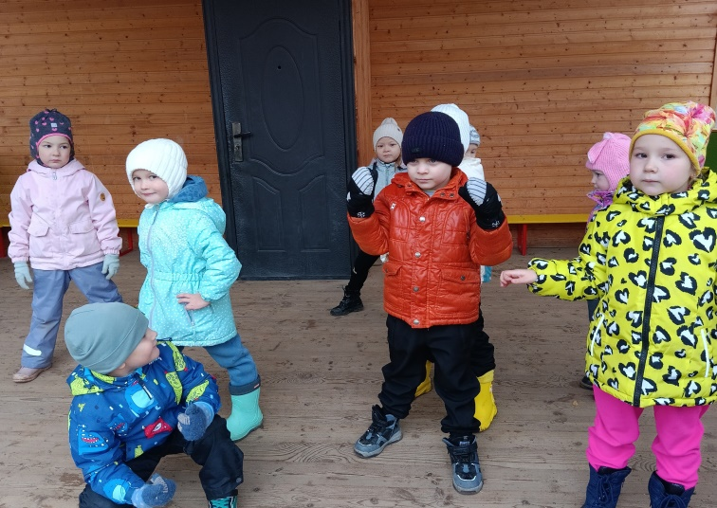
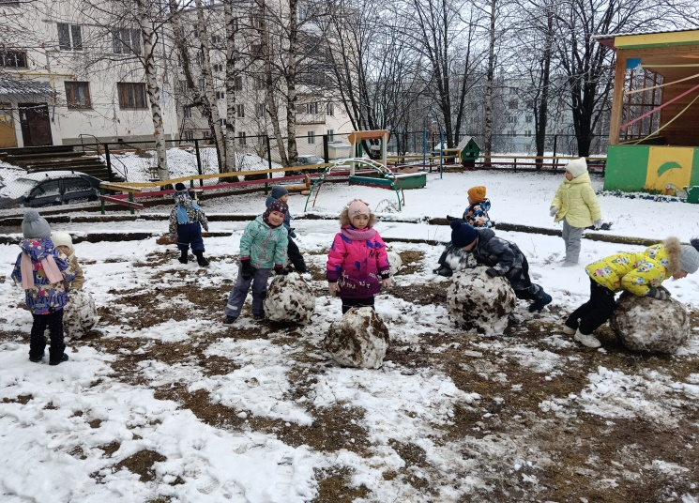
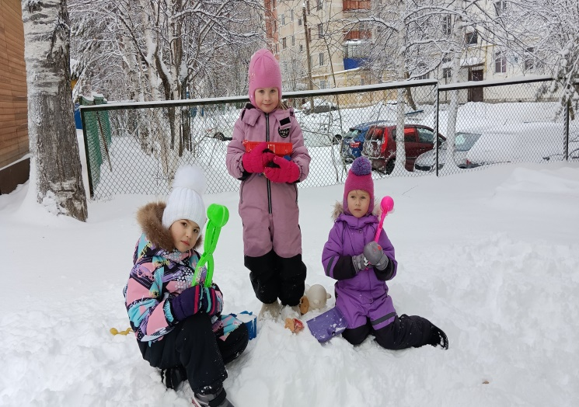
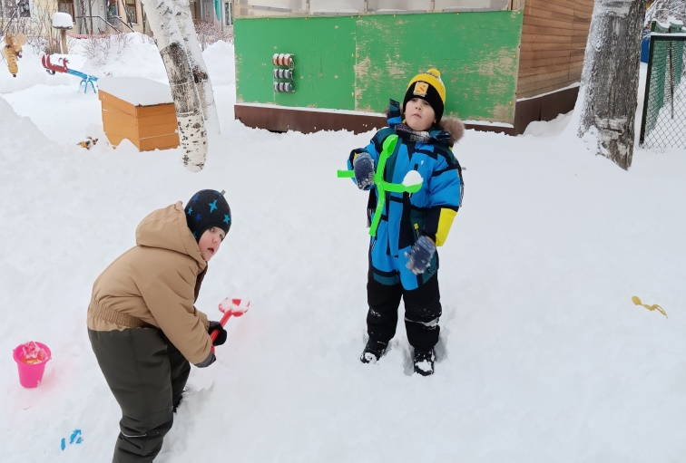
Игры на прогулке

Slide 11
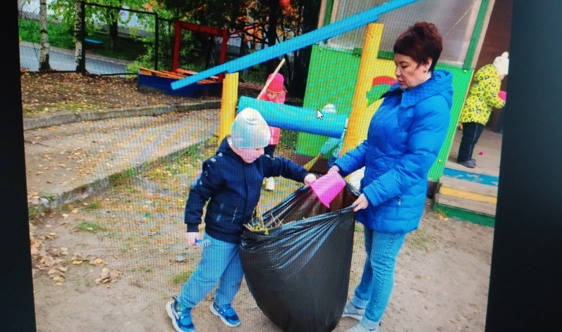
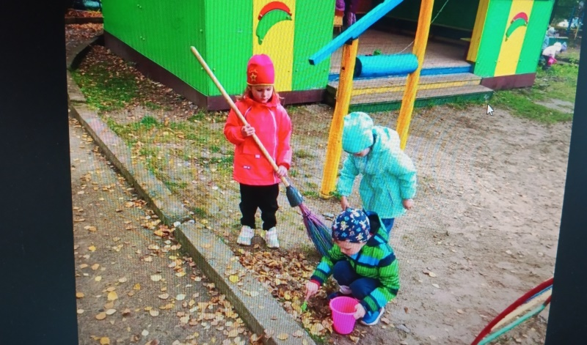
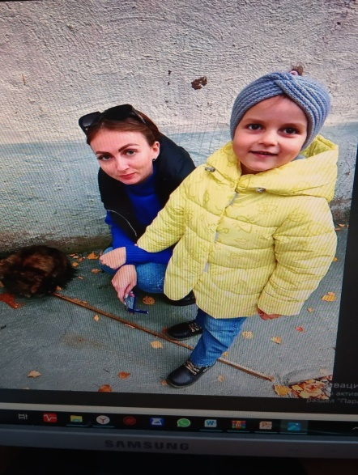
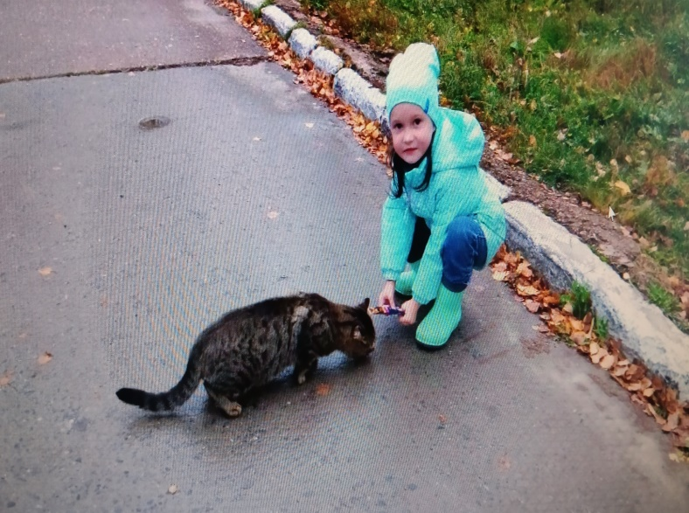
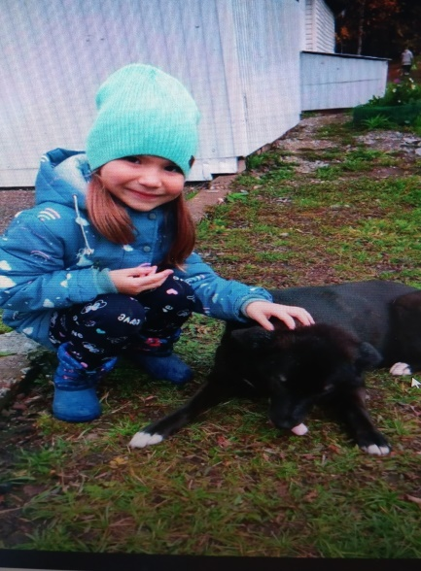
День добрых дел

Slide 12
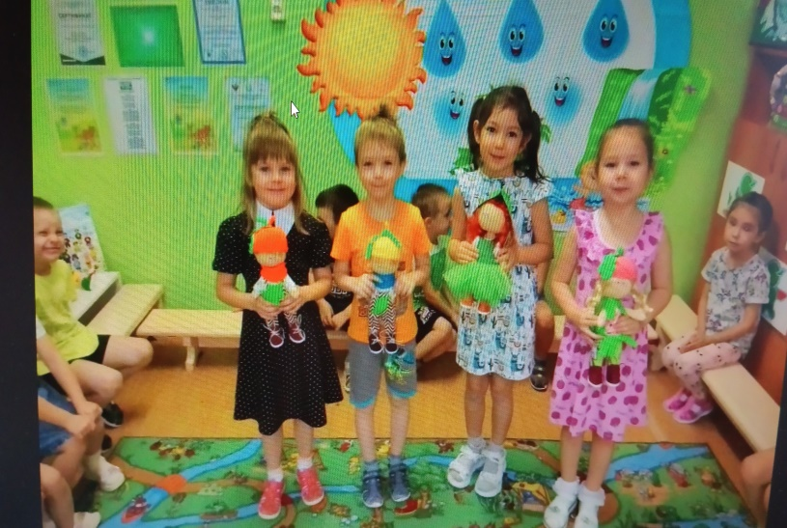
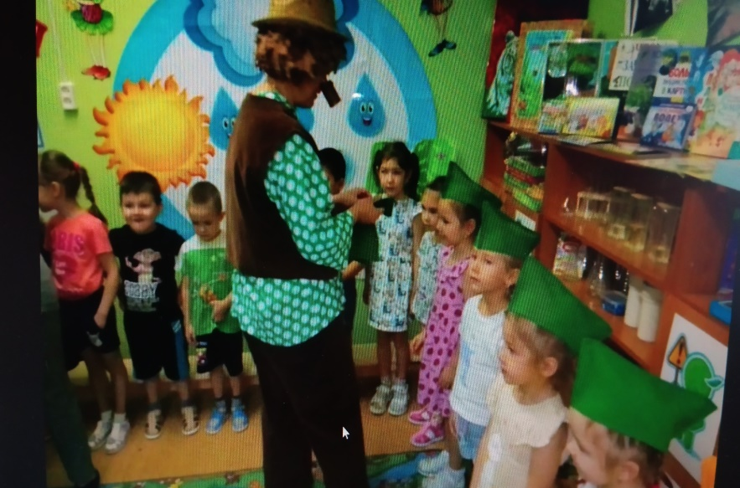
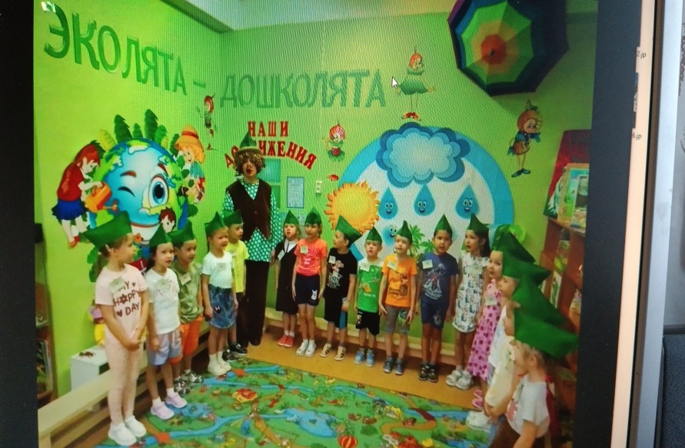
Посвящение в эколята

Slide 13
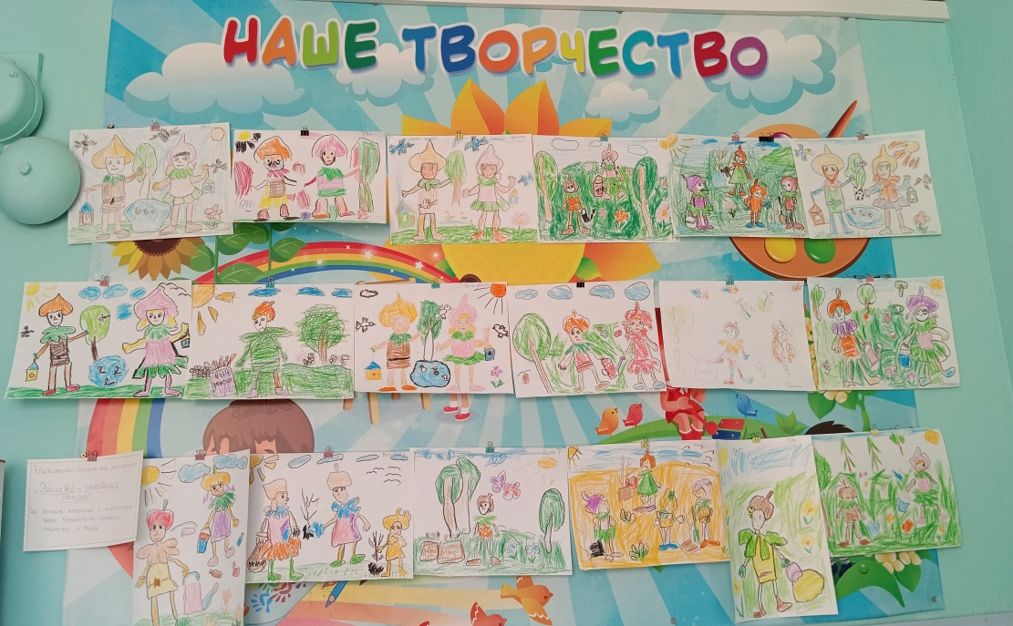
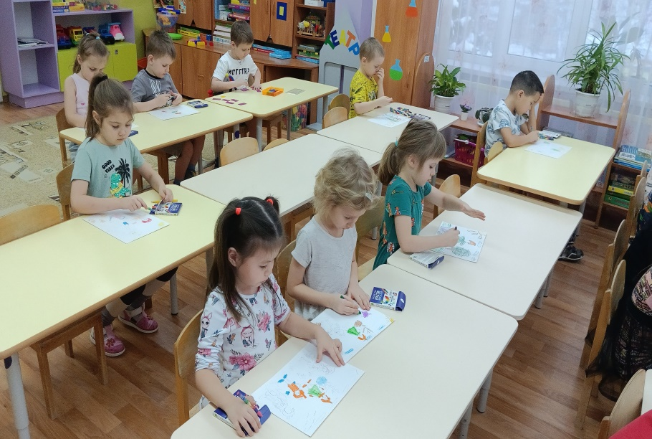
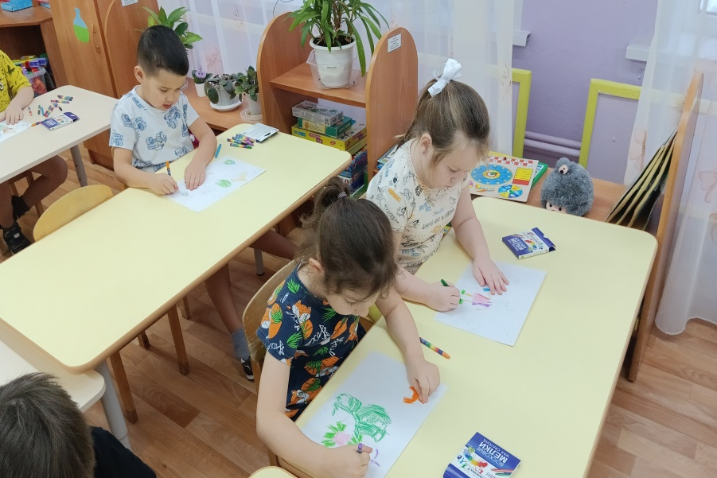

Slide 14
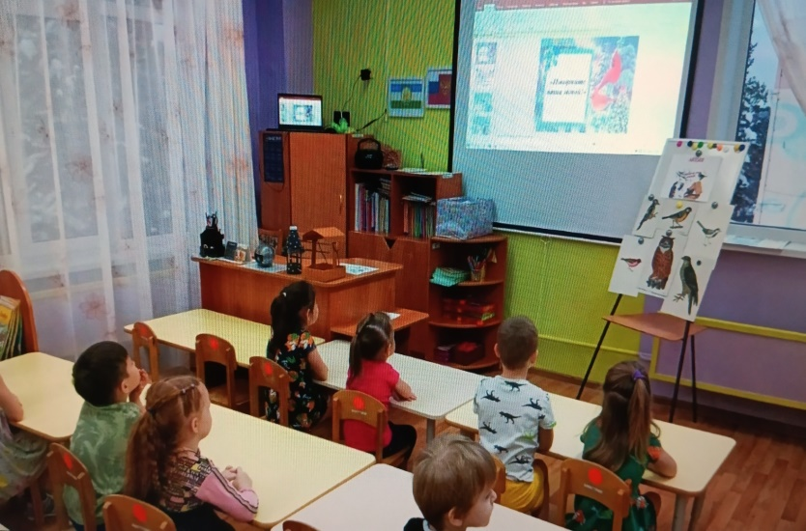
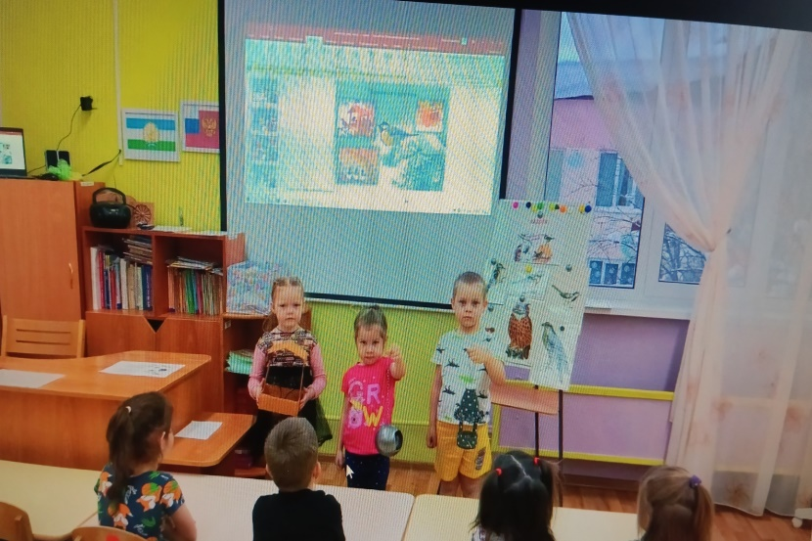
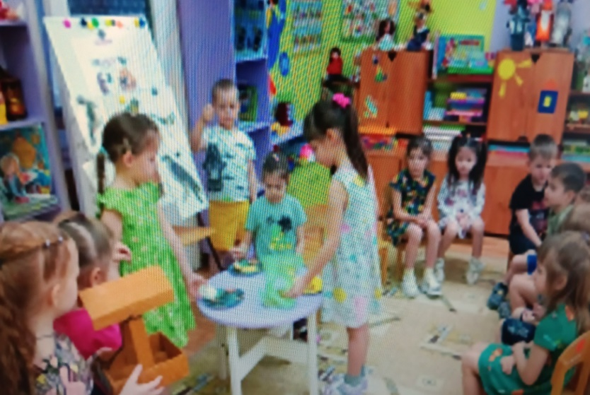
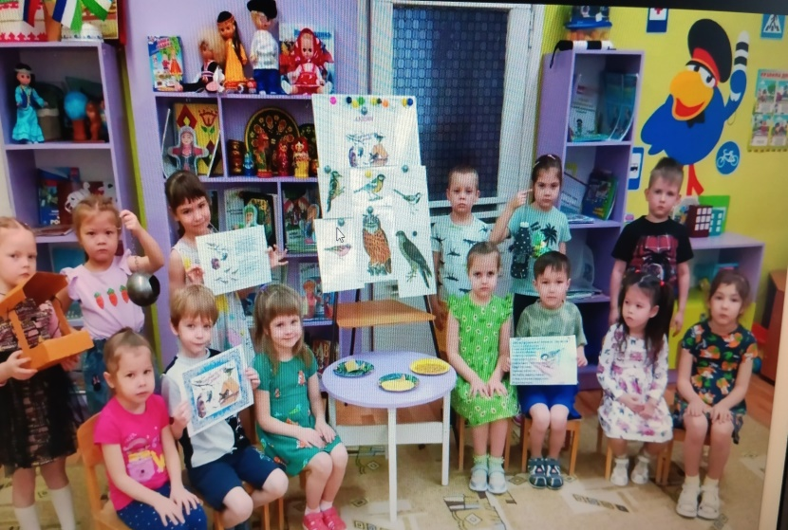
Покормите птиц зимой

Slide 15
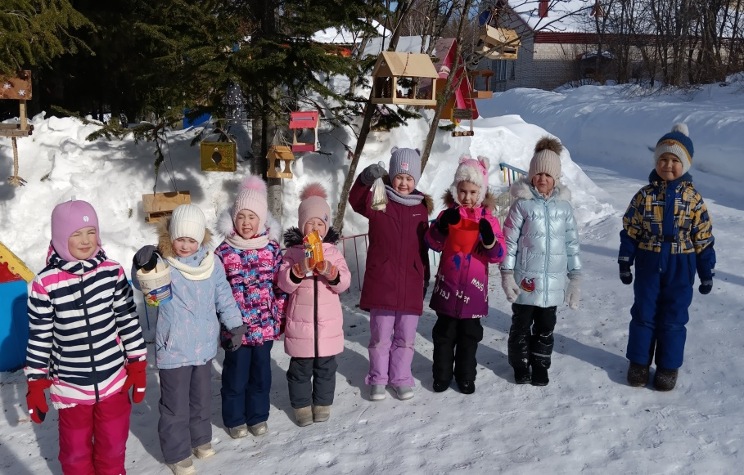
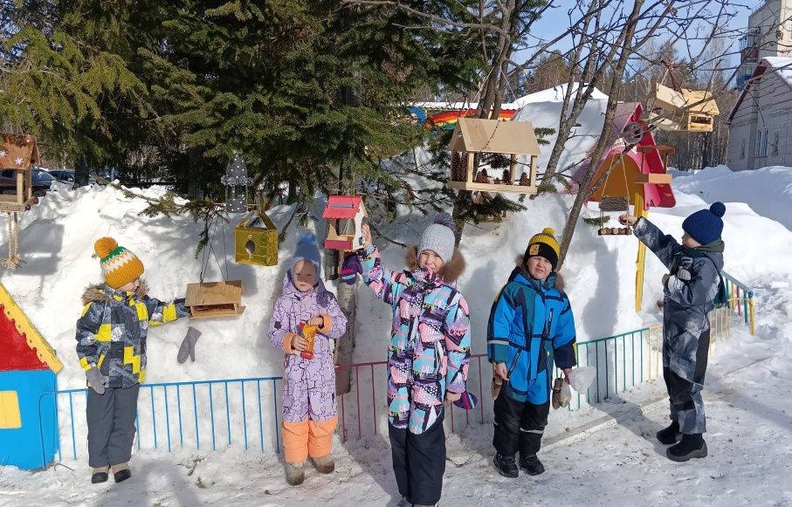
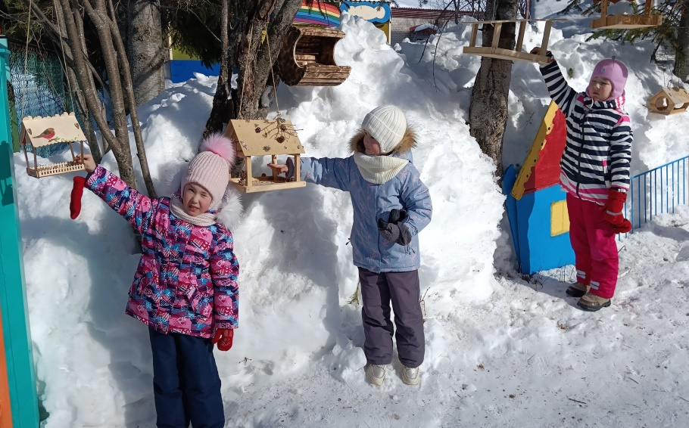
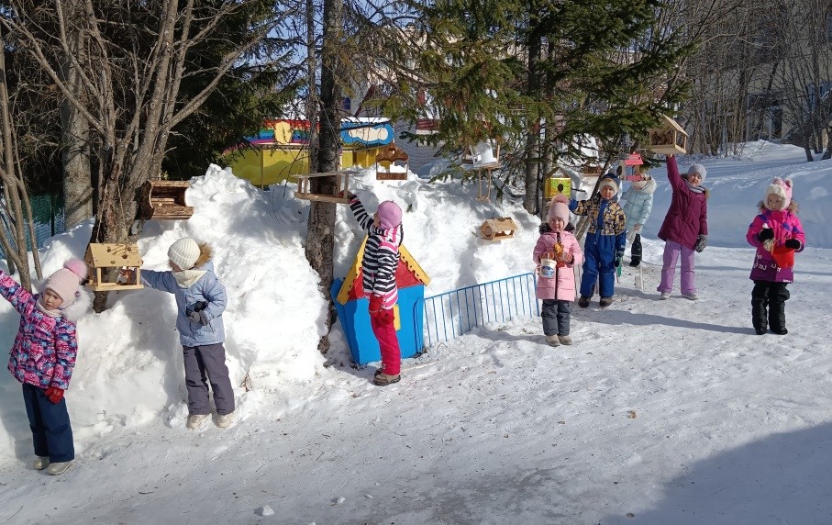

Slide 16
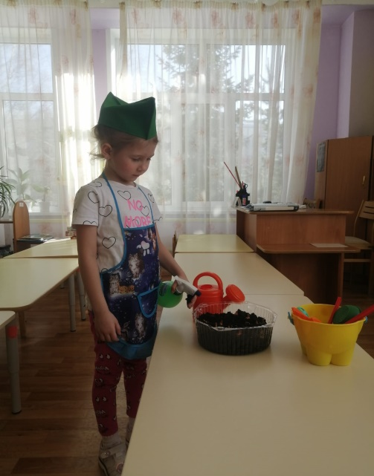
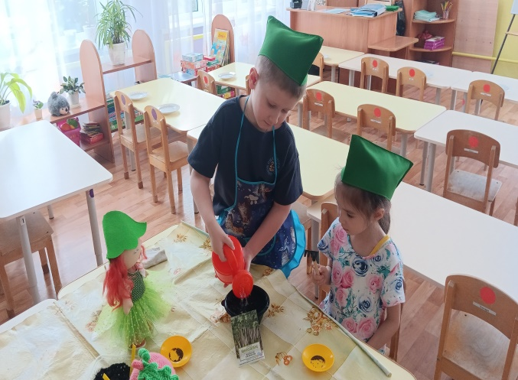
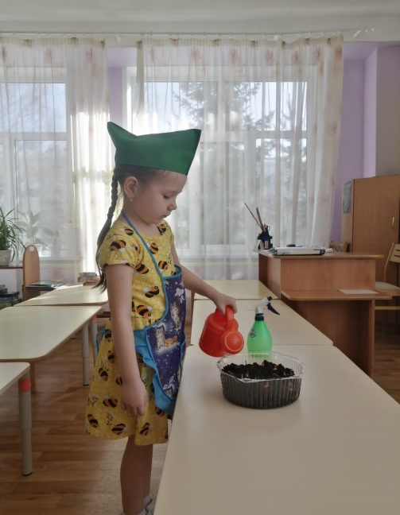
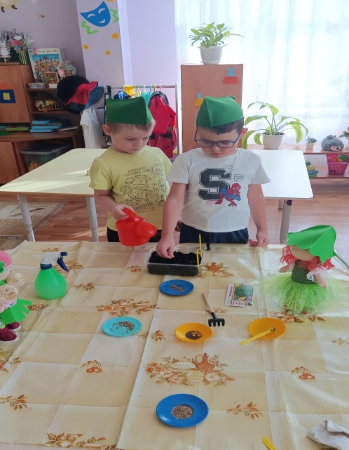
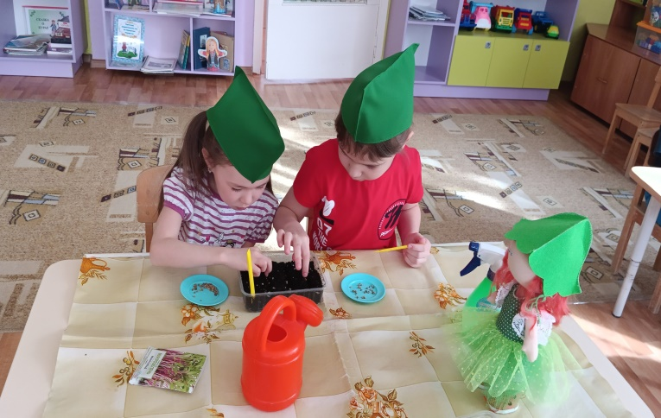
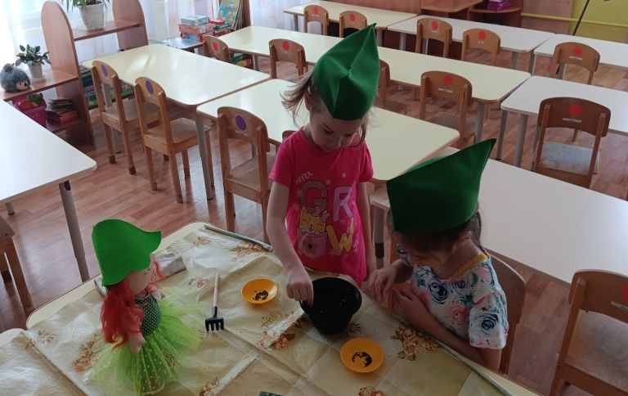
Посадка семян для огорода

Slide 17
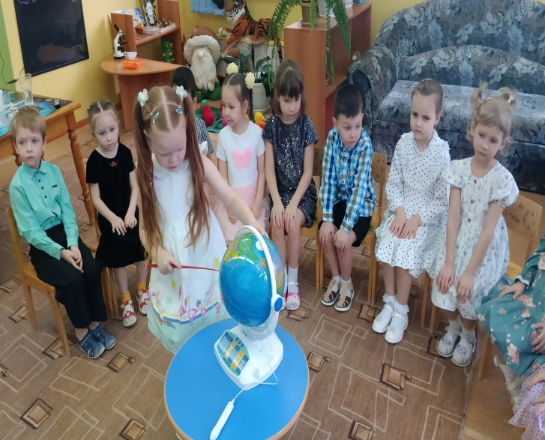
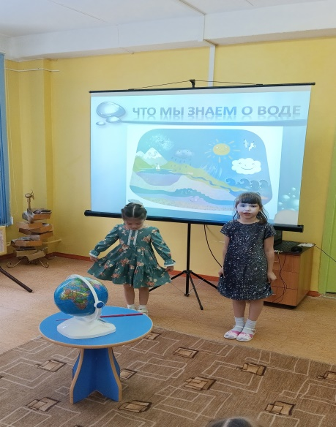
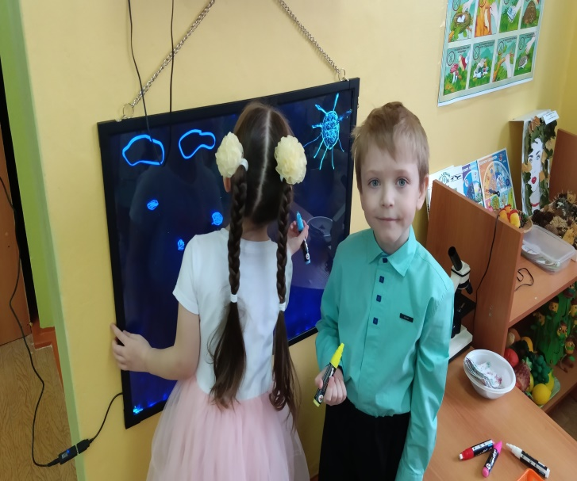
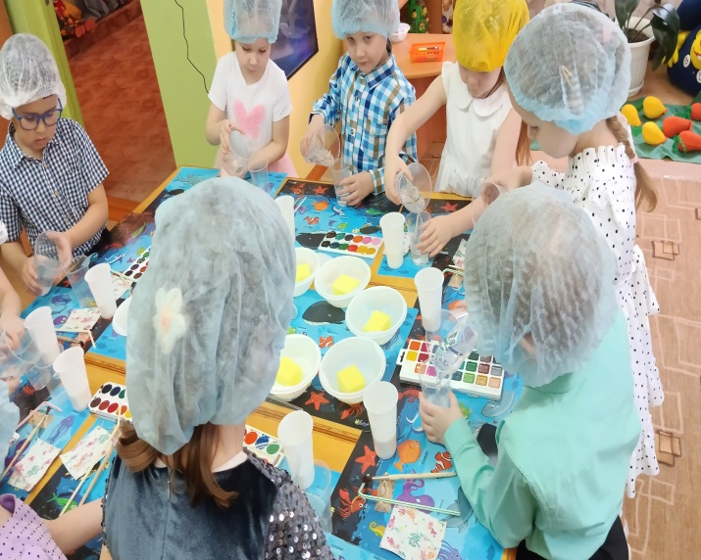
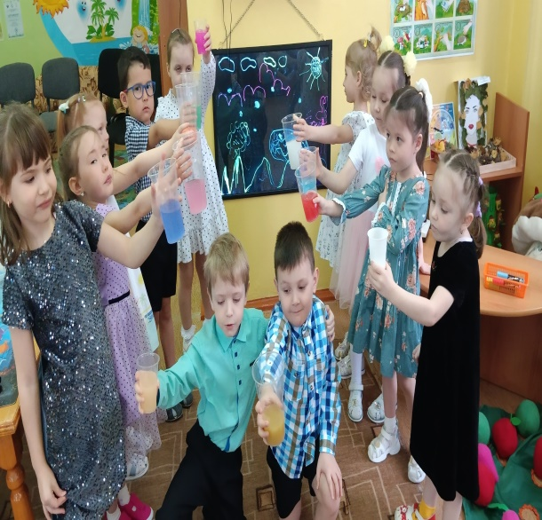
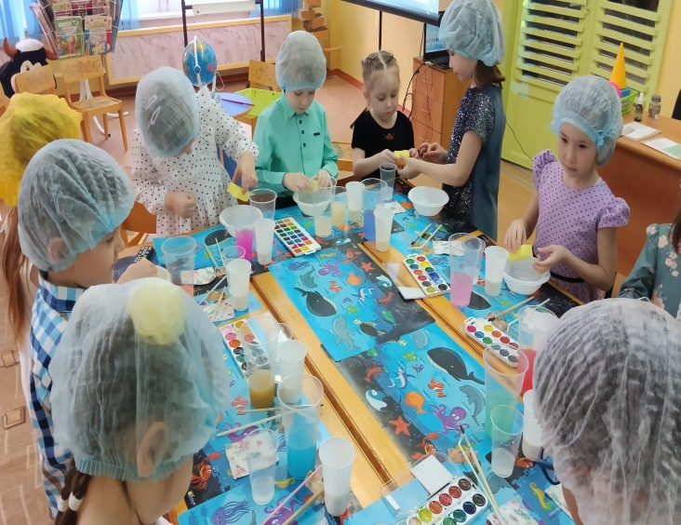
Что мы знаем о воде

Slide 18
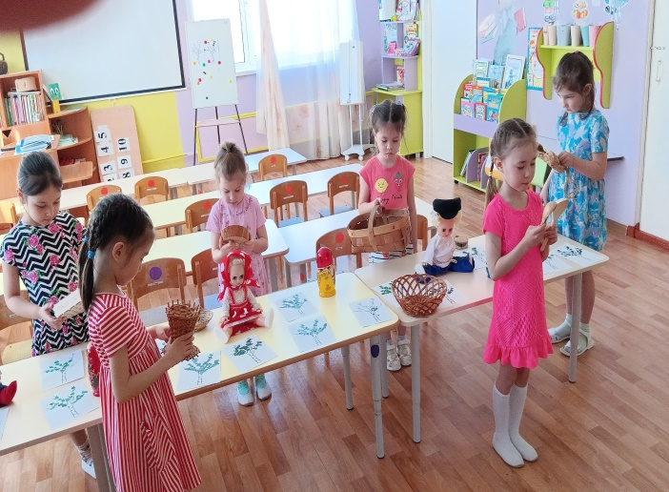
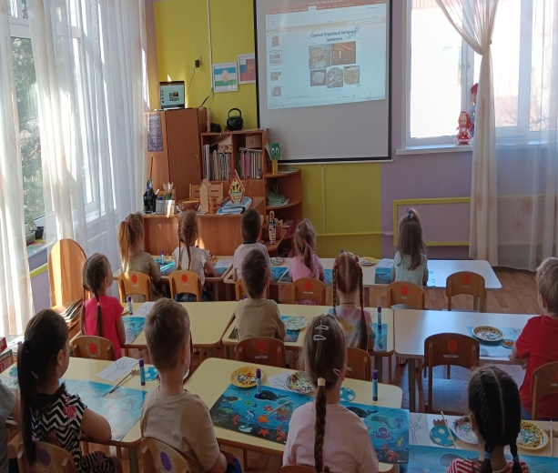
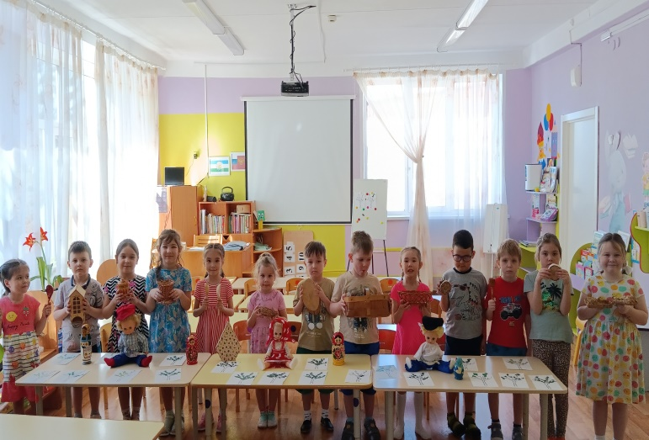
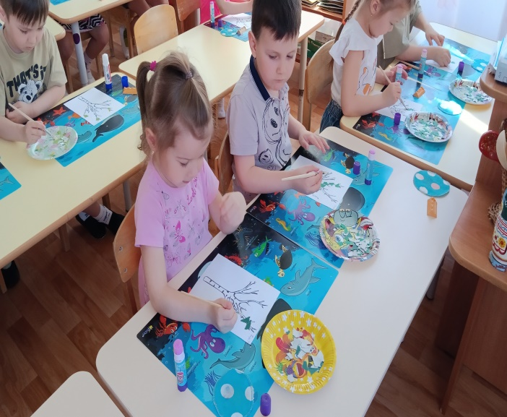
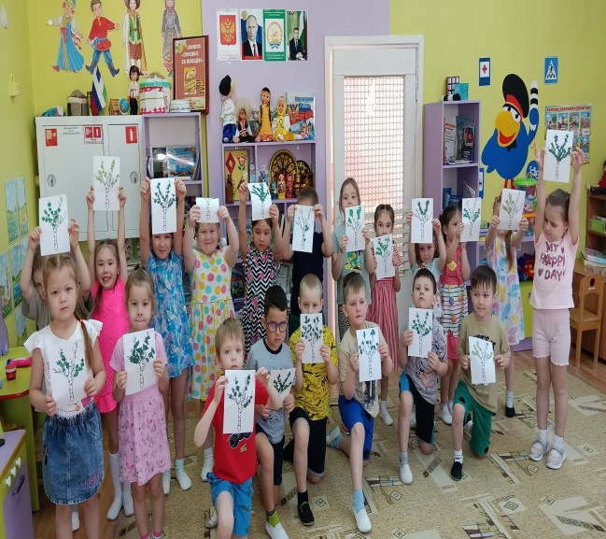
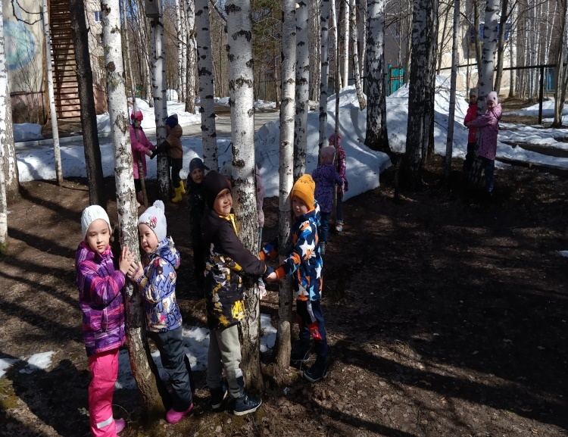
День русской березы

Slide 19
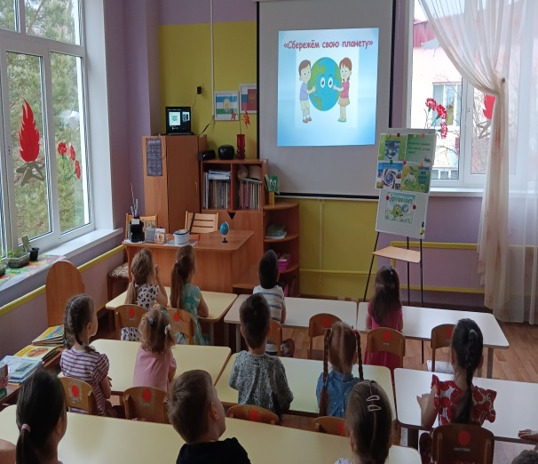
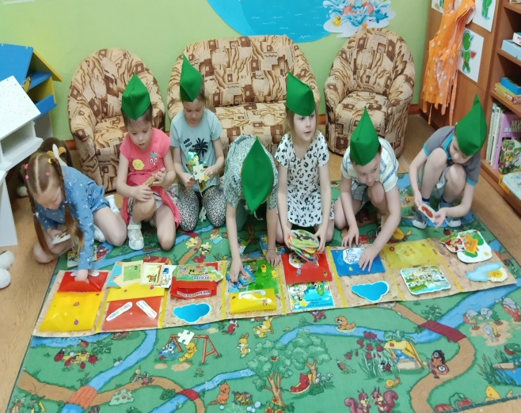
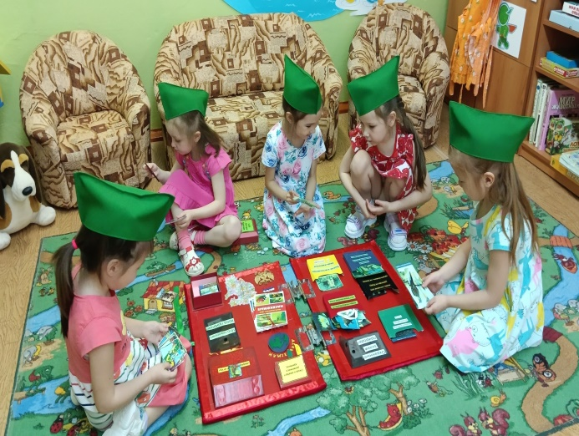
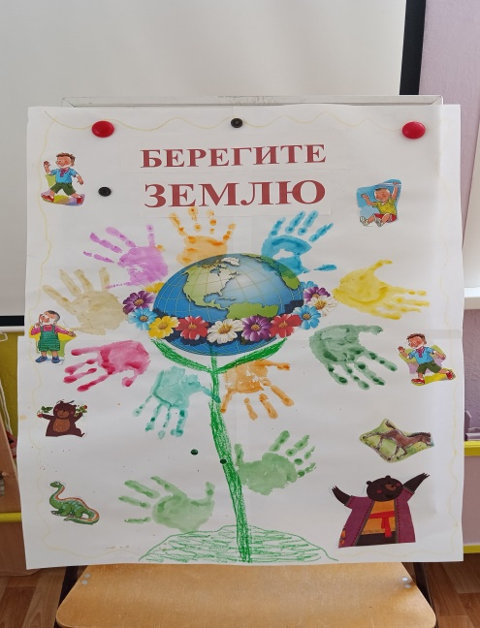
Земля наш общий дом

Slide 20
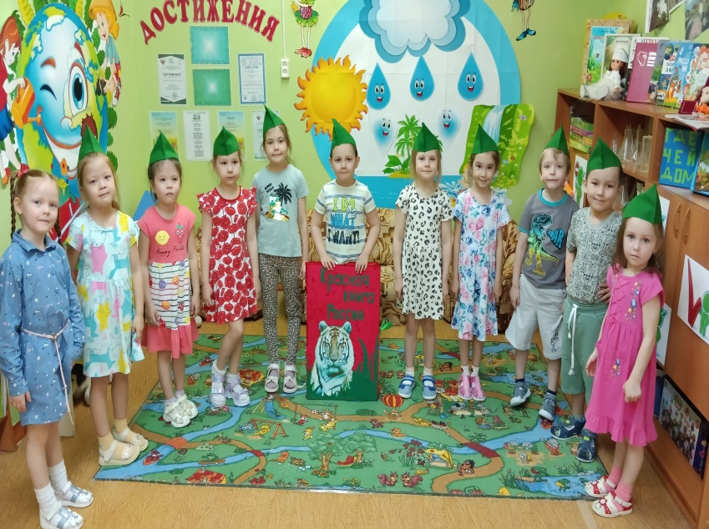
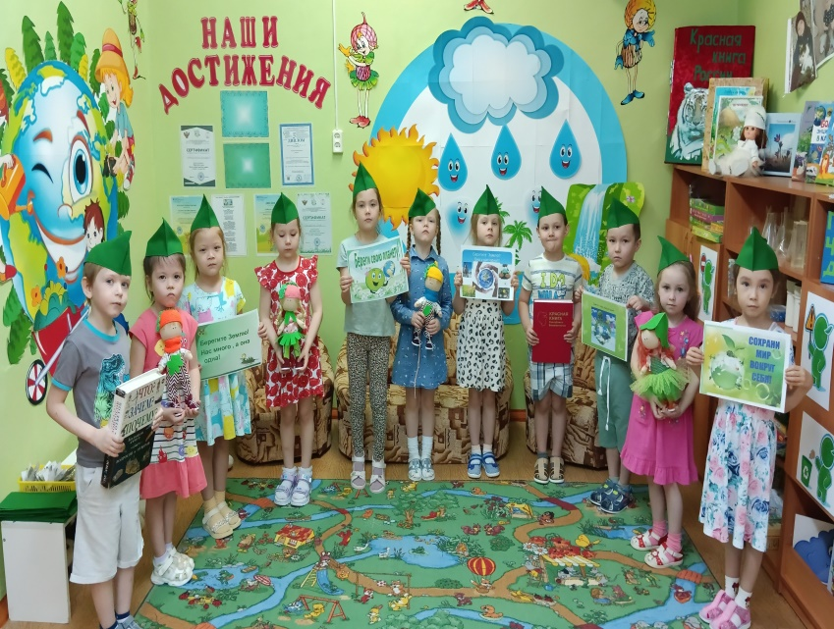

Slide 21
Давайте, дошколята, природу охранять! О ней ни на минуту не надо забывать. Ведь цветы, леса, поля и речки, Это все для нас навечно!

Slide 22
СПАСИБО ЗА ВНИМАНИЕ!

